Slide 1
Act! Marketing Automation – Was ist das?
Oktober 2018

Slide 2
Marketing-Automatisierung – Definition
„Marketing-Automatisierung ist smarter und leistungsstärker als herkömmliches E-Mail-Marketing. Marketing-Experten können erweiterte Interaktion mit ihren Kunden automatisch planen, ohne selbst eingreifen zu müssen.“
Quelle: PC Mag.com

Slide 3
Act! Marketing Automation – Einführung
Act! Marketing Automation vereinfacht und optimiert die Kommunikation mit Interessenten und Kunden. Die Anzahl der Interaktionen wird maximiert und Ihr Unternehmenswachstum gefördert.

Slide 4
Act! Marketing Automation
Marketing-Automatisierung mit vollständig integriertem CRM
Benutzerberechtigungen
Workflow-Aktionen:
Felder aktualisieren
Aktivitäten erstellen
Verkaufschancen erstellen
Zu Gruppen hinzufügen
Versand von Kampagnen
Kampagnenergebnisse
Workflow-Entscheidungen:
Feldwert
Gruppenzugehörigkeit
Feldfunktionen
Lead-Erfassung und Umfragen
Lead-Scoring
Web-Analytics

Slide 5
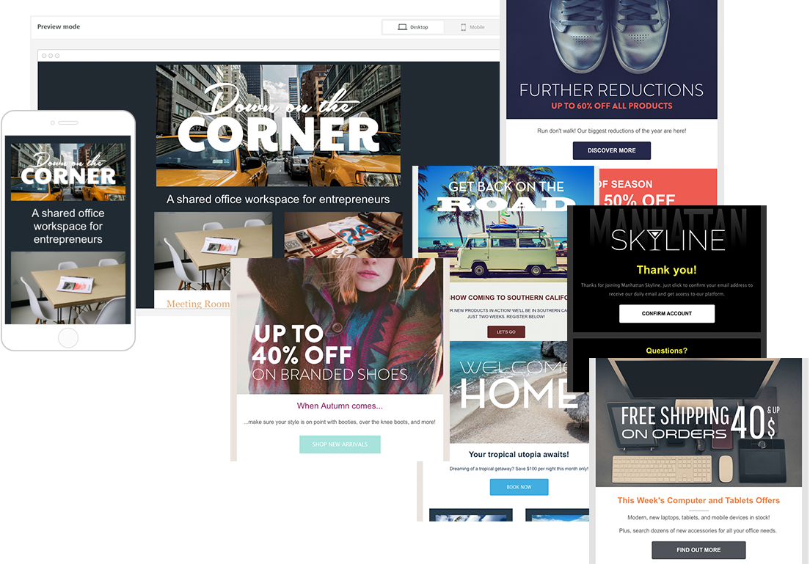
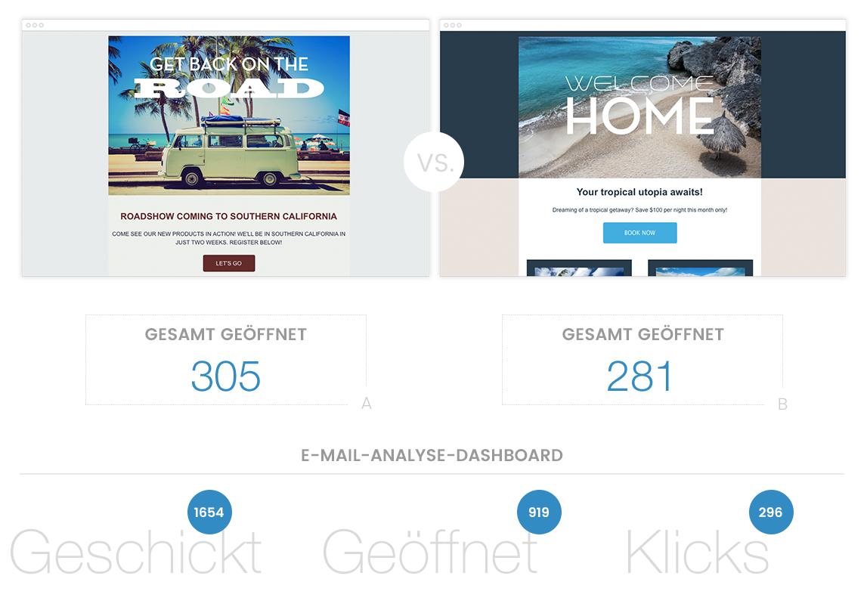
Wichtigste Features
Umfassendes Management von Kampagnen: Blasts, Drip & Nurturing
Visueller Workflow-Designer & Interaktiver Vorlageneditor
Effektive Lead-Erfassung & Optimales Lead Scoring und Nurturing
Zeitsparender CRM-Workflow mit priorisierten Follow-ups
Echtzeit-Reaktionskennzahlen & Aussagekräftige Einblicke in Kunden

Slide 6
Umfassendes Management von Kampagnen
Optimieren Sie den Kunden-Lebenszyklus von der ersten Interaktion bis hin zur Kundenbindung und Kundentreue – dank einer Marketing-Automatisierung bei jedem Interaktionspunkt. Lassen Sie Act! Marketing Automation für sich arbeiten. In Act! werden Lead Nurturing- und Response-Driven-Marketingkampagnen automatisch an Empfängerlisten gesendet. Sie legen die Kampagnenkriterien für eine bestimmte Empfängergruppe fest, die dann personalisierte Kampagnen passend zu ihren Interessen erhalten.
Richten Sie je nach Bedarf einfache Ad-hoc-E-Mail-Blasts oder Drip-Marketingkampagnen für einmalige oder einzelne Kommunikationswege ein. Teilen Sie Ihre Kampagnen in den sozialen Medien, um Ihre Zielgruppe zu erreichen. Oder betten Sie Links für soziale Medien in Ihre Kampagnen ein, um mehr Verkehr zu Ihren sozialen Netzwerken zu leiten.

Slide 7
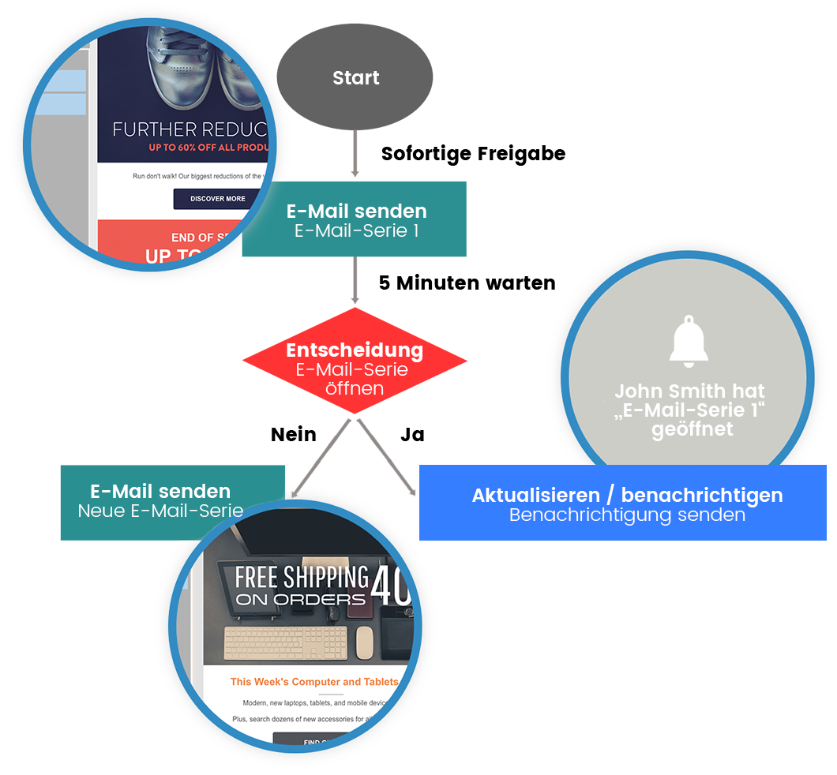
Visueller Workflow-Designer & Interaktiver Vorlageneditor
Erstellen Sie werbewirksame E-Mail-Kampagnen, die für Mobilgeräte optimiert sind. Im interaktiven Vorlageneditor können Sie Farben und Schriften anpassen und aus einer Bibliothek mit mehr als 500.000 Optionen kostenlose Stockfotos in hoher Qualität hinzufügen. Wählen Sie eine der 25 Beispielvorlagen aus oder importieren und bearbeiten Sie eigene HTML-Vorlagen mit dem WYSIWYG-Editor.
Richten Sie mit dem visuellen Workflow-Designer für Kampagnen angepasste Nurture-Streams ein, um Ihren Kommunikationsfluss grafisch darzustellen. Erstellen Sie vor dem Senden eine Vorschau Ihrer E-Mail-Kampagnen, wie sie auf Mobilgeräten und auf dem Desktop-PC aussehen. So stellen Sie sicher, dass Bilder und Inhalt perfekt dargestellt werden.

Slide 8
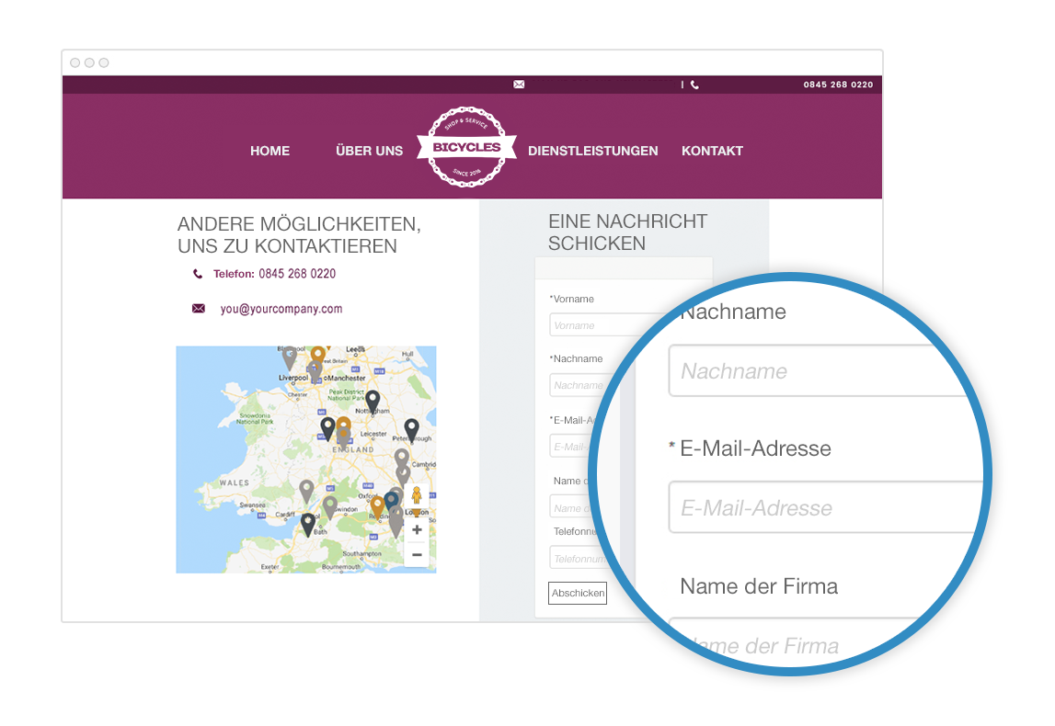
Effektive Lead-Erfassung & Optimales Lead Scoring und Nurturing
Erweitern Sie Ihren Kundenstamm mit effektiven Formularen und Umfragen für die Lead-Organisation, mit denen Kontakte und Antworten in Act! automatisch erfasst werden. Erweiterte Formulare und Umfragen ermöglichen weitere Aktionen in Act!. Benachrichtigen Sie Act! Nutzer und lassen Sie Act! Aktivitäten und Verkaufschancen automatisch erstellen, sobald Empfänger reagieren.
Nutzen Sie Lead Scoring für Kampagneninteraktionen, für Antworten in Umfragen und Webformularen und für Website-Interaktionen, um eine Liste mit den vielversprechendsten Interessenten zu erstellen. Priorisierte Leads werden automatisch in Act! Gruppen verschoben, um Follow-up-Aktivitäten zu vereinfachen.

Slide 9
Zeitsparender CRM-Workflow mit priorisierten Follow-ups
Automatisieren Sie den Workflow zwischen Vertrieb und Marketing, um die Anzahl der Interaktionen auf der Customer Journey zu maximieren. Act! Marketing Automation bringt Ihnen dank Echtzeit-Reaktionskennzahlen den Geschäftsabschluss Schritt für Schritt näher: Sie werden über neue Interessenten benachrichtigt und Follow-ups werden priorisiert. Sie erhalten außerdem eine zusammenfassende Ansicht der Kundeninteraktionen in einer einzigen Lösung. Benachrichtigen Sie Act! Nutzer per E-Mail und lassen Sie Act! Aktivitäten und Verkaufschancen anhand der Kampagnen- und Website-Reaktionen oder ausgefüllter Lead-Formulare und -Umfragen automatisch erstellen.
Vertrieb
Marketing

Slide 10
Echtzeit-Reaktionskennzahlen & Aussagekräftige Einblicke in Kunden
Verstehen und verbessern Sie Ihre Kampagnen mithilfe wichtiger Kennzahlen zu Öffnungsrate, Klickrate und vergleichende Statistiken pro Kampagne. Somit verbessern Sie langfristig Ihre Marketingstrategie. Einzelne Kampagnenergebnisse werden automatisch in Act! Kontaktdatensätze verschoben, um eine detaillierte Interaktionshistorie zu erstellen.
Führen Sie A/B-Tests durch, um Ihre wirkungsvollsten Betreffzeilen und Inhalte genau festzulegen, und verbessern Sie die Werbewirkung Ihrer Kampagnen.
Erfassen Sie Interessenten auf Ihrer Website in Echtzeit und interagieren Sie mit ihnen, wenn diese großes Interesse zeigen. Website-Besuche werden in Lead Scoring-Profile umgewandelt und in Act! werden automatisch Follow-up-Aktivitäten erstellt.

Slide 11
Act! Marketing Automation – Pläne & Preise
Select
Wichtige Funktionen zur Marketing-Automatisierung für die Kommunikation mit Kunden und für Ihr Unternehmenswachstum
10.000 E-Mails pro Monat an eine
unbegrenzte Anzahl von Kontakten
*Für weitere E-Mails fällt eine Gebühr an
69€
Account/Monat (jährliche Abrechnung)
Complete
Leistungsstarke Funktionen zur Marketing-Automatisierung und zeitsparender CRM-Workflow, um Ihre Vertriebs- und Marketingaktivitäten zu verknüpfen
50.000 E-Mails pro Monat an eine
unbegrenzte Anzahl von Kontakten
*Für weitere E-Mails fällt eine Gebühr an
159€
Account/Monat (jährliche Abrechnung)
Advanced
Erweiterte Funktionen zur Marketing-Automatisierung
100.000 E-Mails pro Monat an eine
unbegrenzte Anzahl von Kontakten
*Für weitere E-Mails fällt eine Gebühr an
319€
Account/Monat (jährliche Abrechnung)
**Weitere 2.500 versendete E-Mails pro Monat für 12€ pro Monat (Jahresvertrag)

Slide 12
Act! Marketing Automation Pläne – Features
Select
E-Mail-Marketing
Interaktiver Vorlageneditor
Vorschau für Mobilgeräte & Desktop-PC
Einbettung von Links für soziale Medien
Landingpages & Lead-Erfassung
Umfragen
Drip-Marketing
Visueller Workflow-Designer
Echtzeit-Kennzahlen für Kampagnen
Concierge-Dienst für die ersten Schritte
Complete
CRM-Workflow mit priorisierten Follow-ups
Nurturing-Marketing (Response-Driven)
Erweiterte Lead-Erfassung & Umfragen
Event-Marketing
Lead-Management & Lead Scoring
Tracking & Analysen der Website-Aktivität
Advanced
HTML-E-Mail-Editor
Mehrstufinges Modell an Lead-Profilen
A/B-Tests
Enthält neben den Select
Features auch:
Enthält neben den
Complete-Features auch:
1x 1 Stunde Beratung in Bezug auf die Zustellbarkeit bei Select & Complete für 135€ pro Stunde

Slide 13
Vielen Dank!

